Slide 1
pH vērtības noteikšana

Slide 2
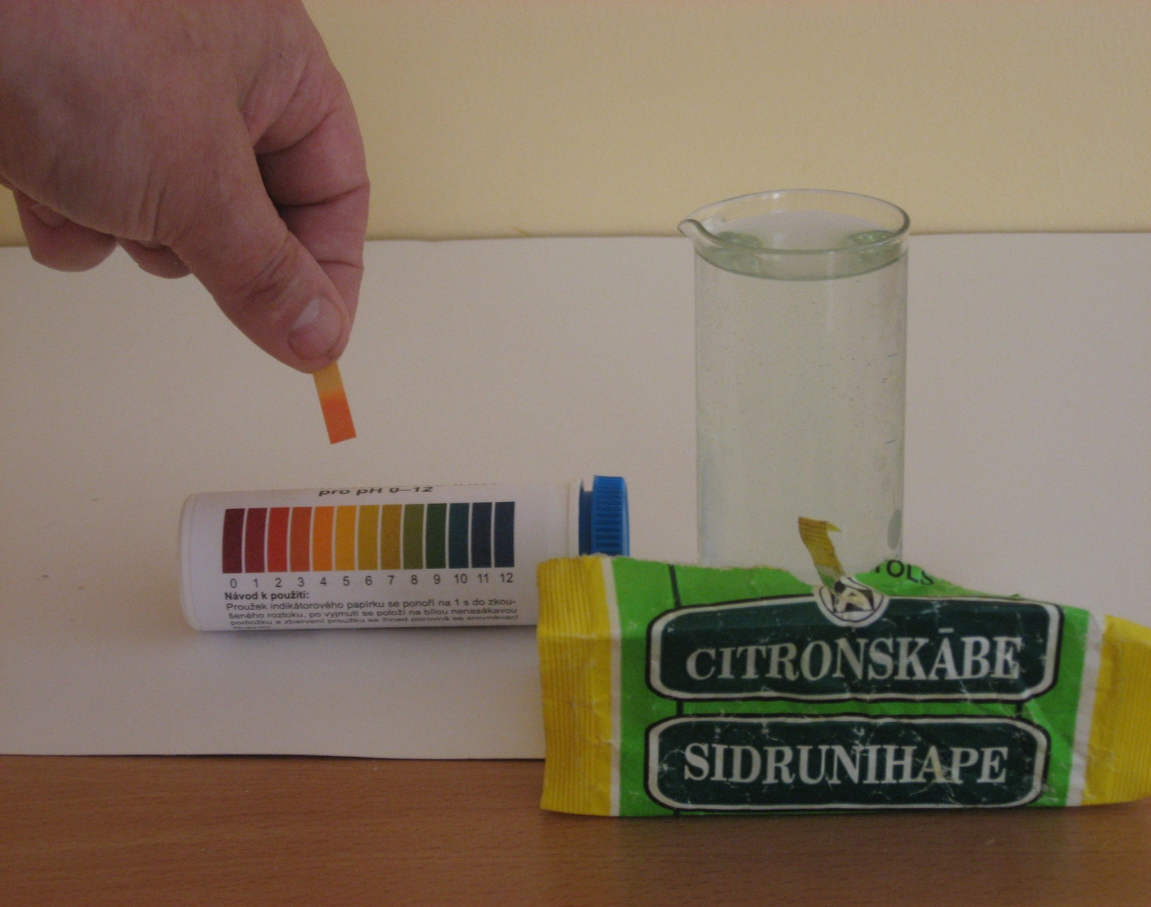
50% citronskābes šķīduma pH.

Slide 3
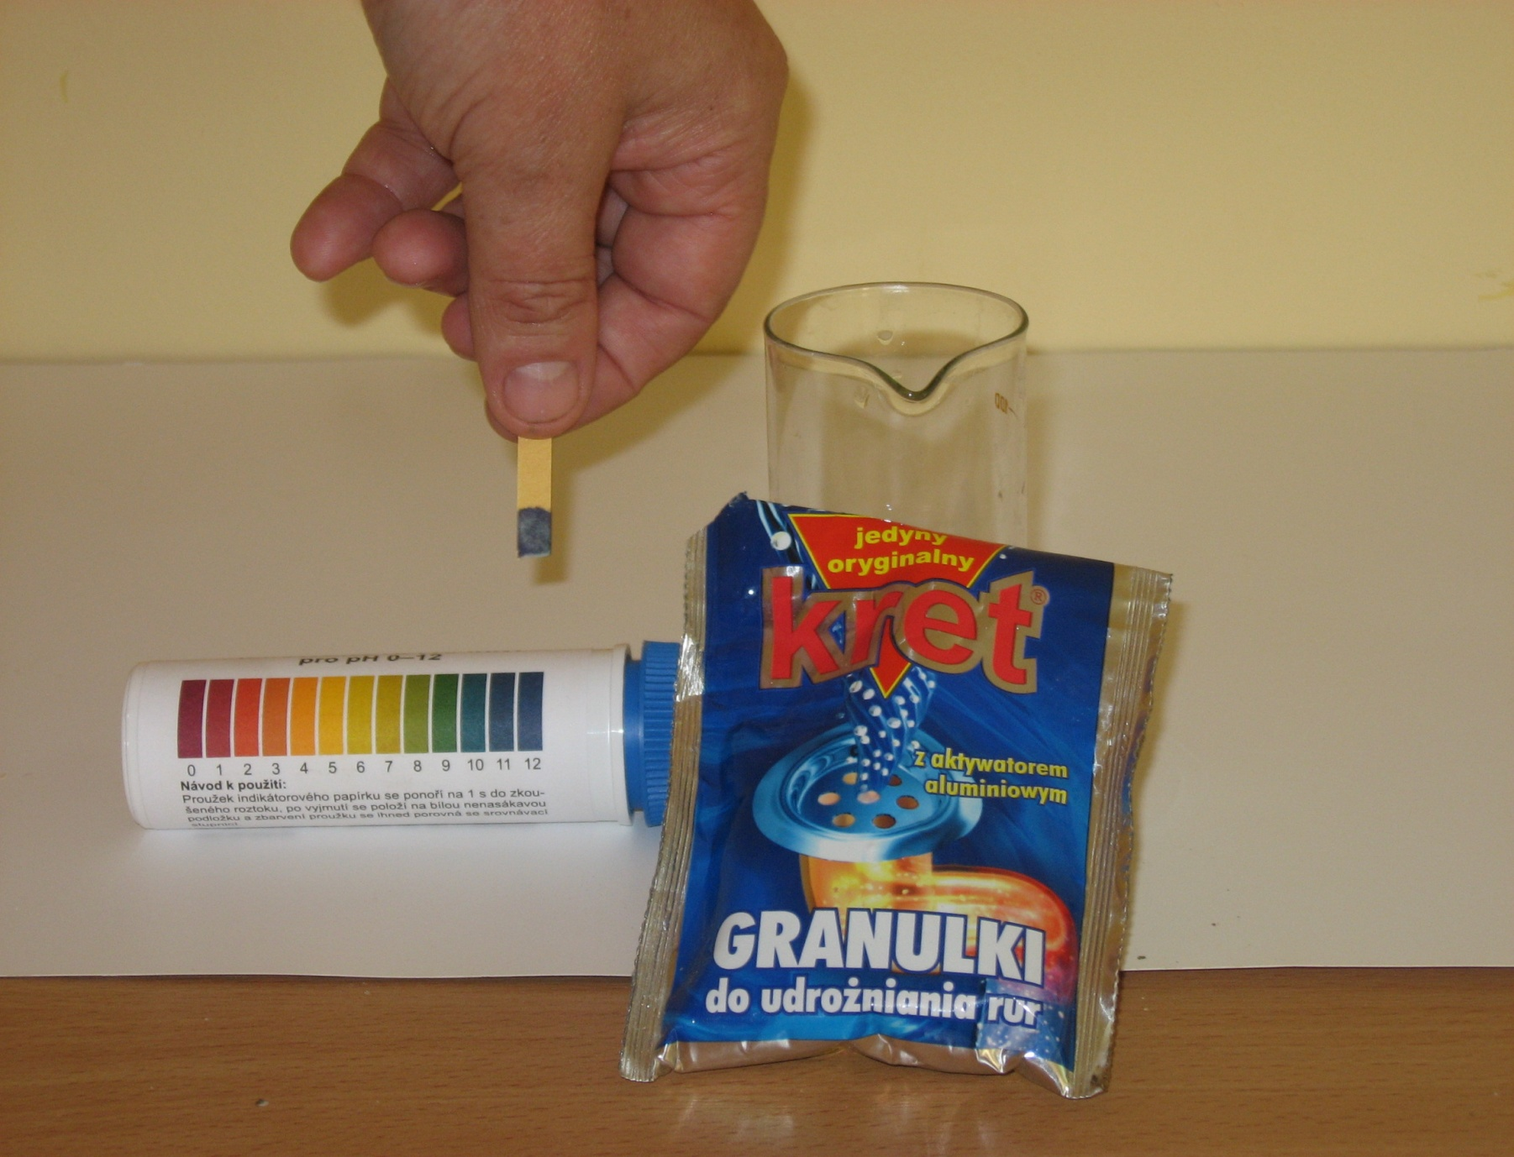
0,1 M notekcauruļu tīrīšanas līdzekļa šķīduma pH.

Slide 4
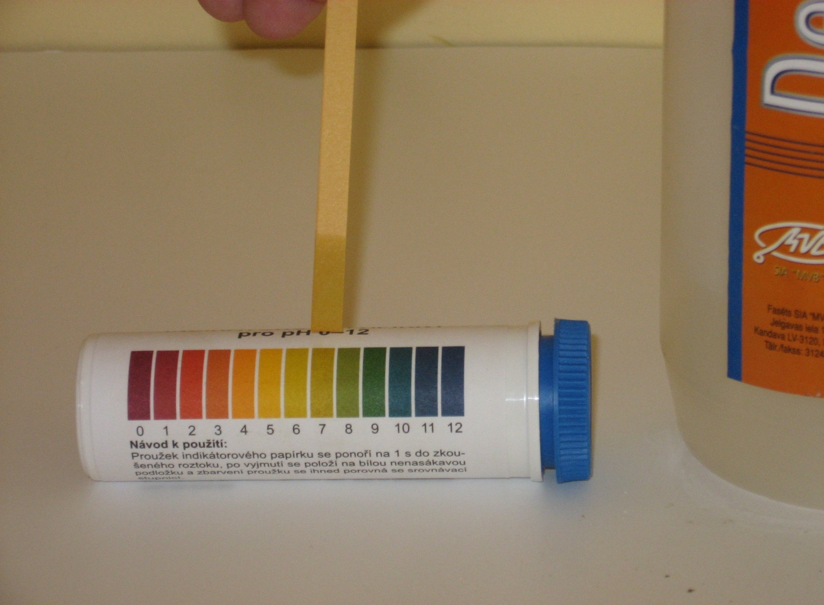
Destilēta ūdens pH.

Slide 5
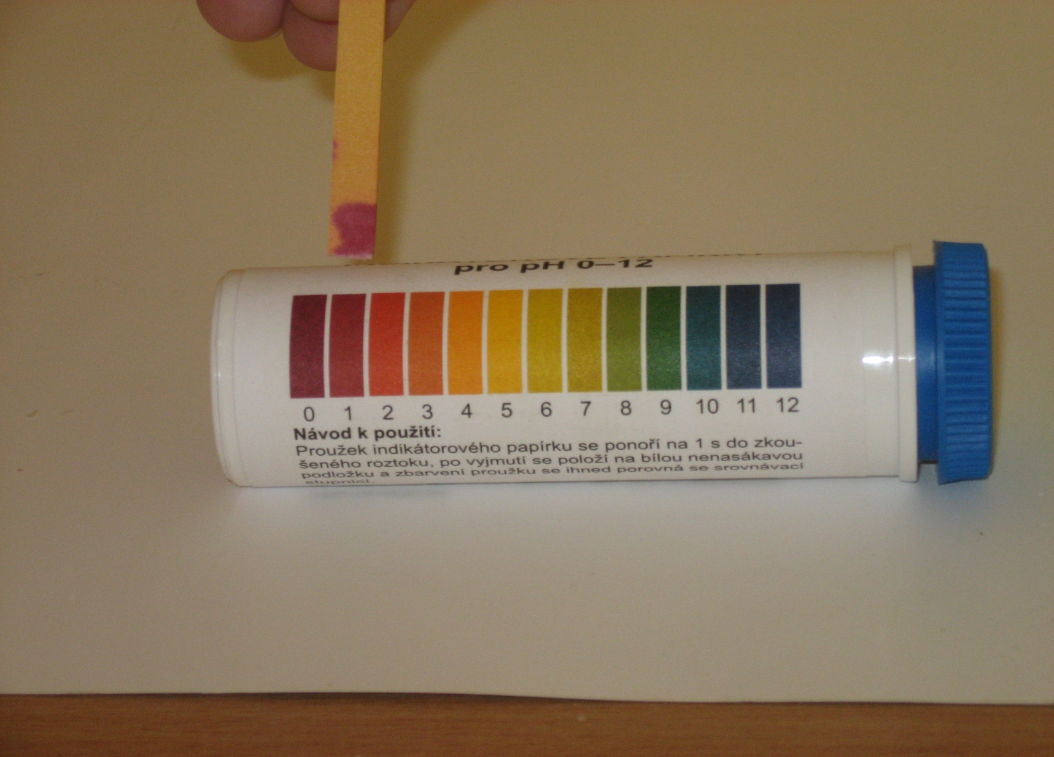
0,1 M sālsskābes šķīduma pH.

Slide 6
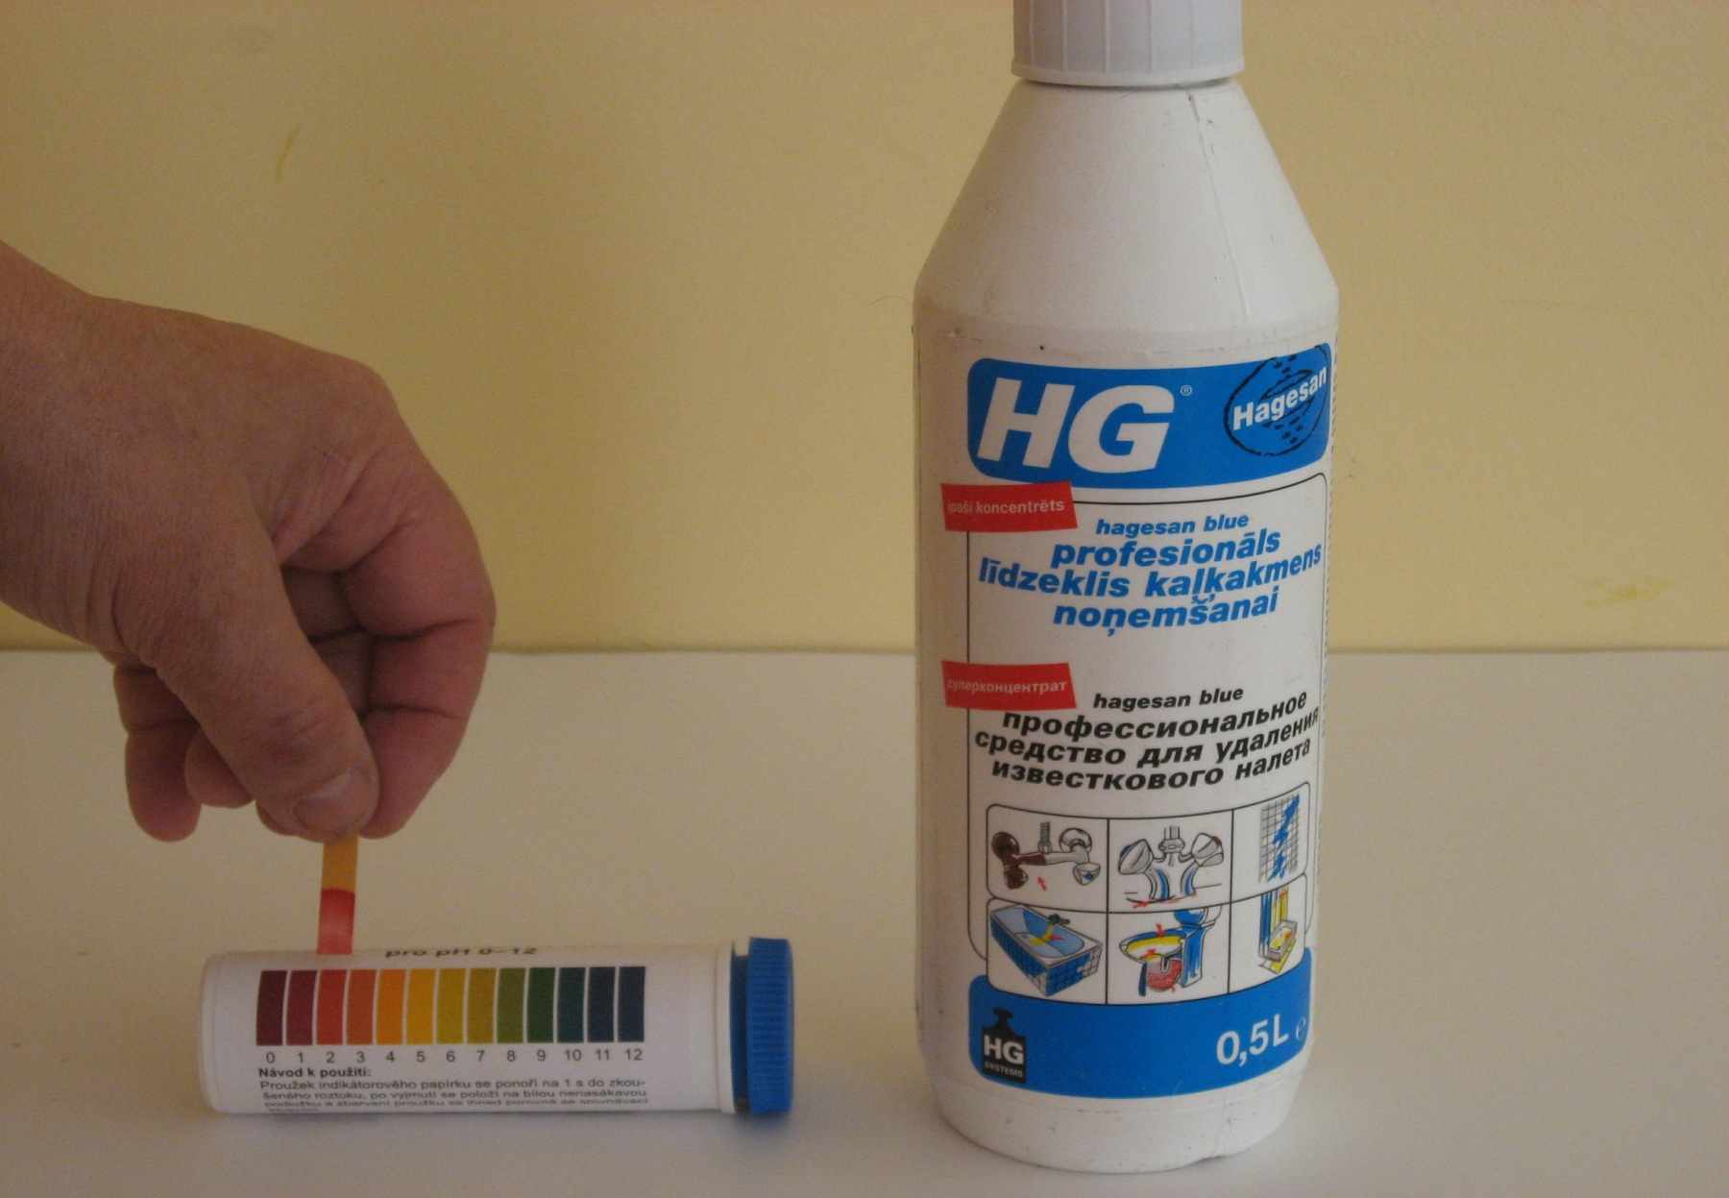
Rūpnieciski pagatavotā šķīduma (HG profesionālais līdzeklis kaļķakmens noņemšanai) vides pH.

Slide 7
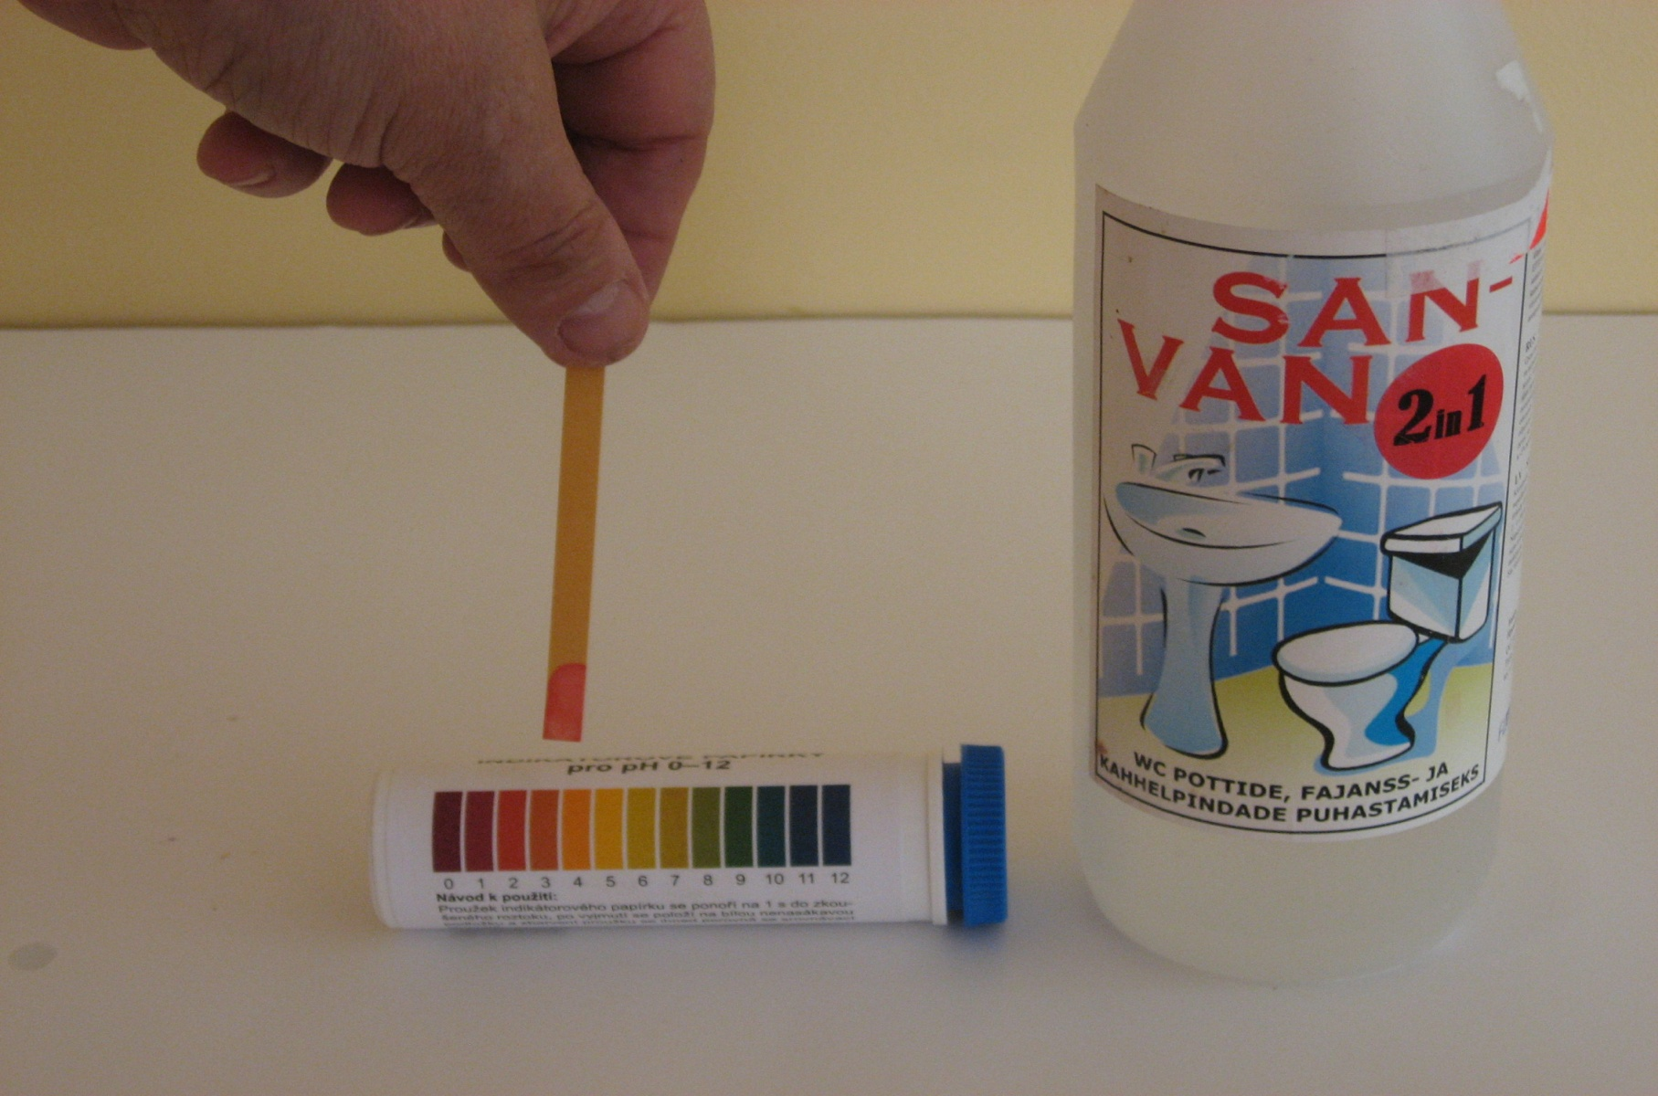
Tīrīšanas līdzekļa „SAN – VAN” vides pH.

Slide 8
Paldies par uzmanību!

